Slide 1

ALAS DE AMOR
TERAPIA HOLISTICA

Slide 2
TERAPIA HOLISTICA
La terapia holística es un enfoque de atención a la salud y al bienestar que ve a la persona como un todo, no solo como un síntoma o una enfermedad. Considera de manera integrada los aspectos físicos, mentales, emocionales, espirituales y sociales.
La idea central es que todo está conectado: si algo no está en equilibrio en una de esas áreas, puede afectar a las demás.
¿Qué busca la terapia holística?
Restablecer el equilibrio integral de la persona
Promover la autosanación y el bienestar general
Atender la causa profunda de los problemas, no solo los síntomas

Slide 3
ALAS DE AMOR (LILIANA RODAS)
Master Reiki
Facilitadora de Barras acces
Faceligt energético
MEDIUM
Coach Angelical
Coach Espiritual

Slide 4
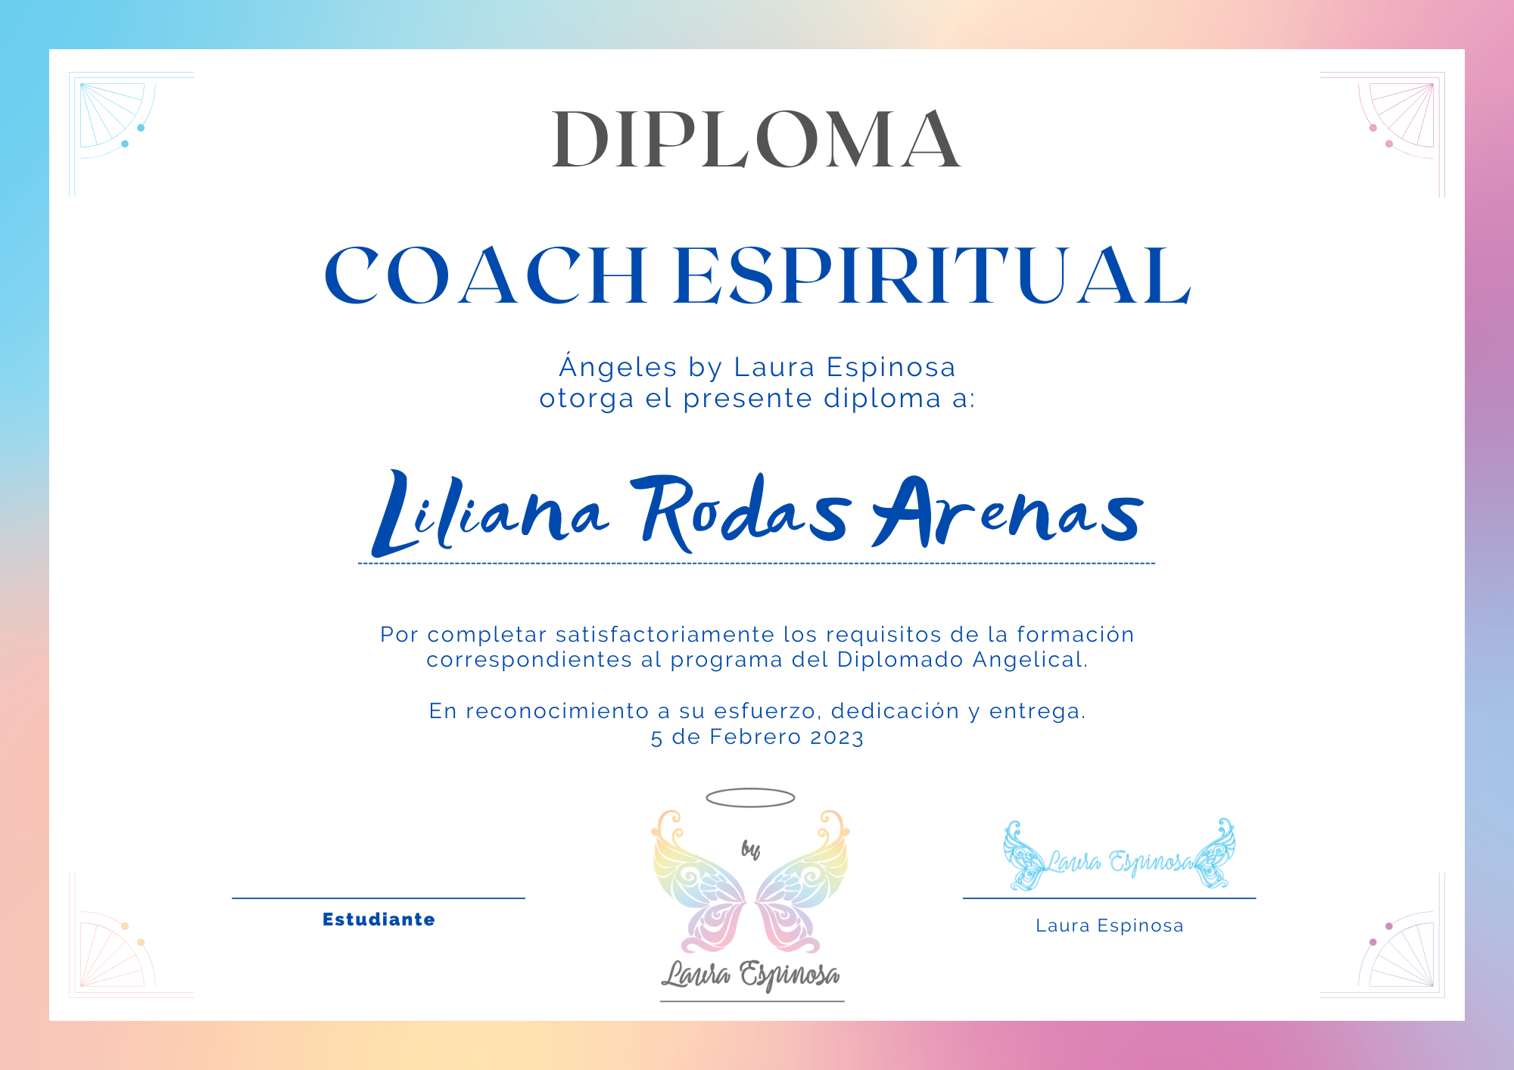
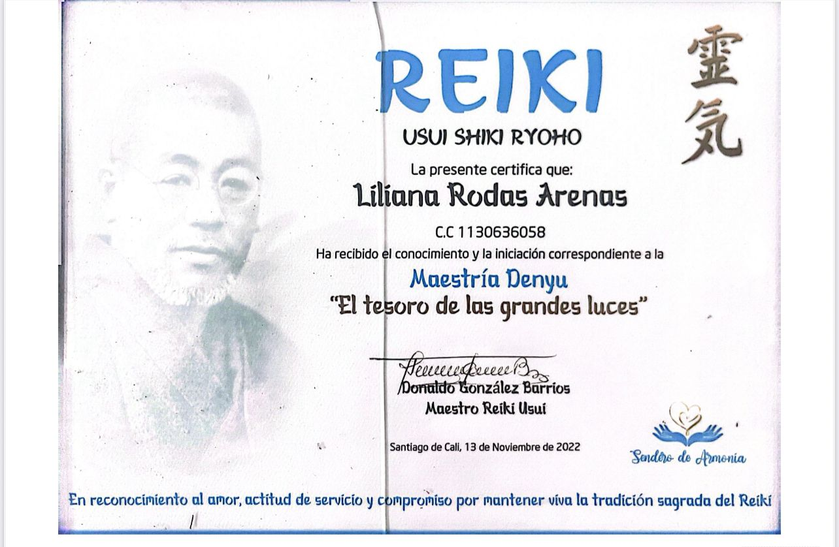
Certificados

Slide 5
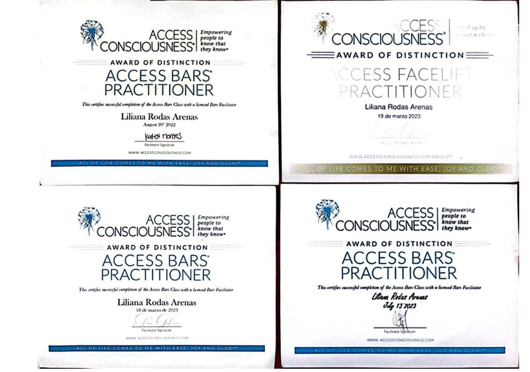
Certificados

Slide 6
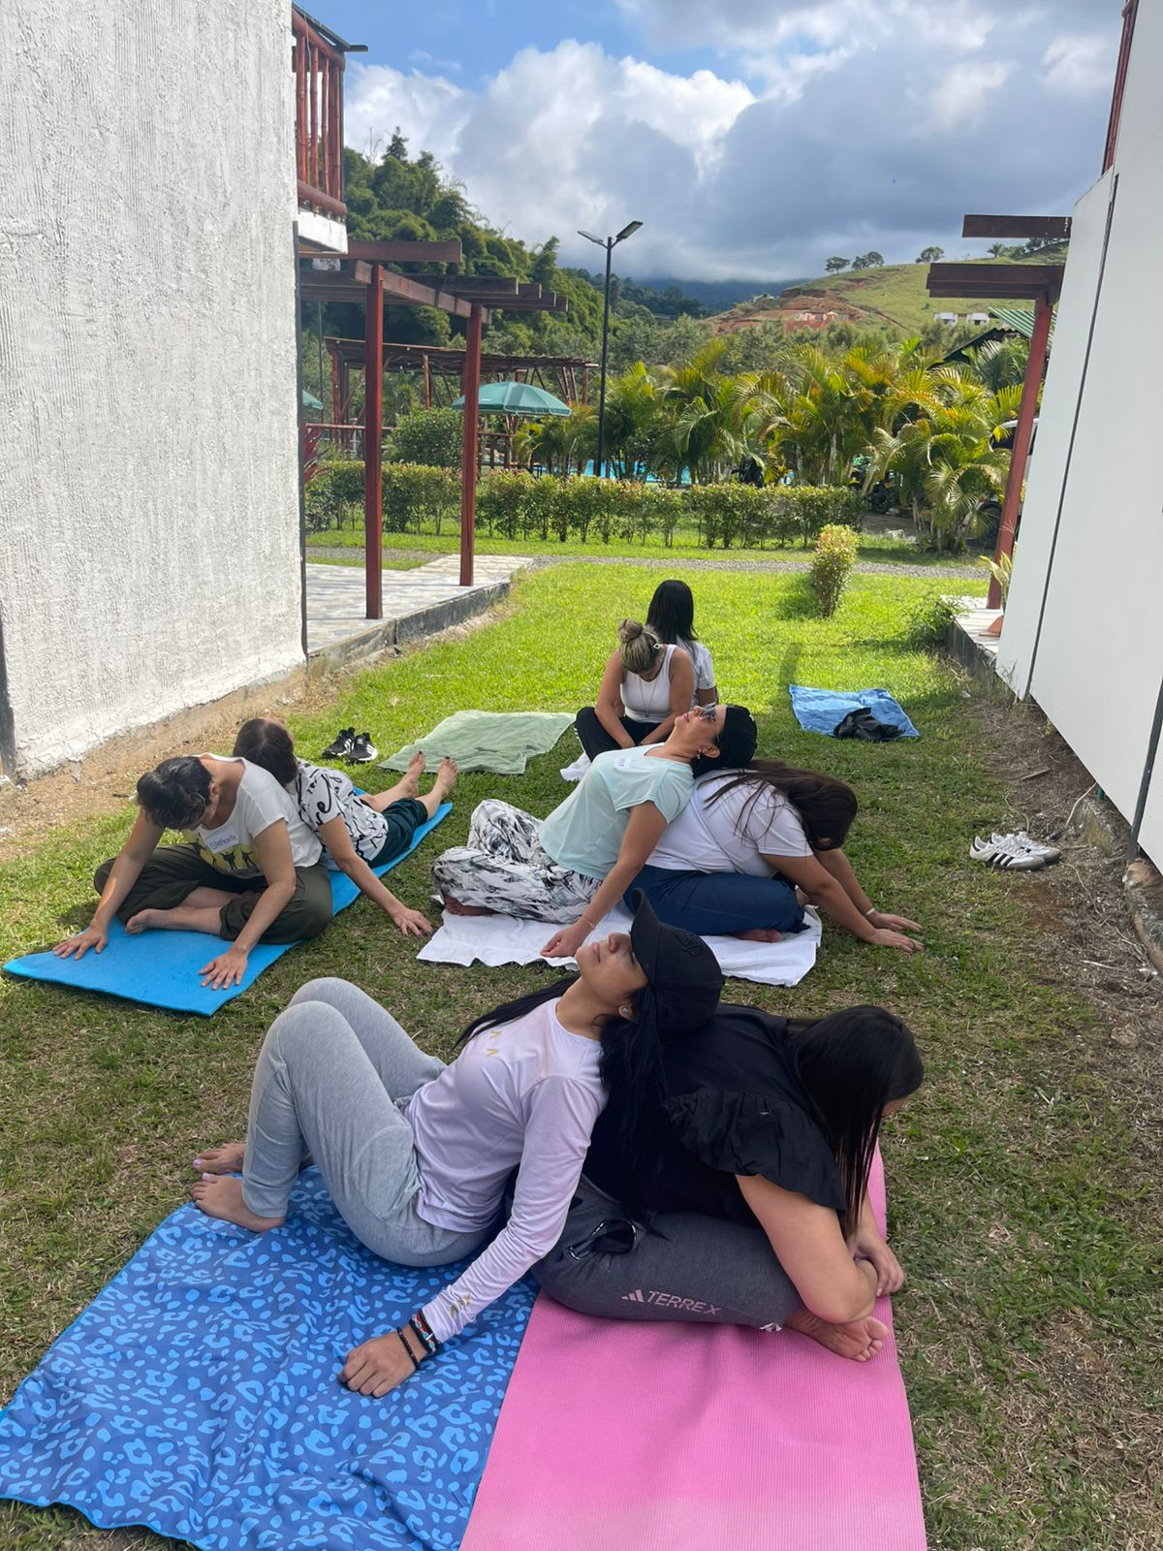

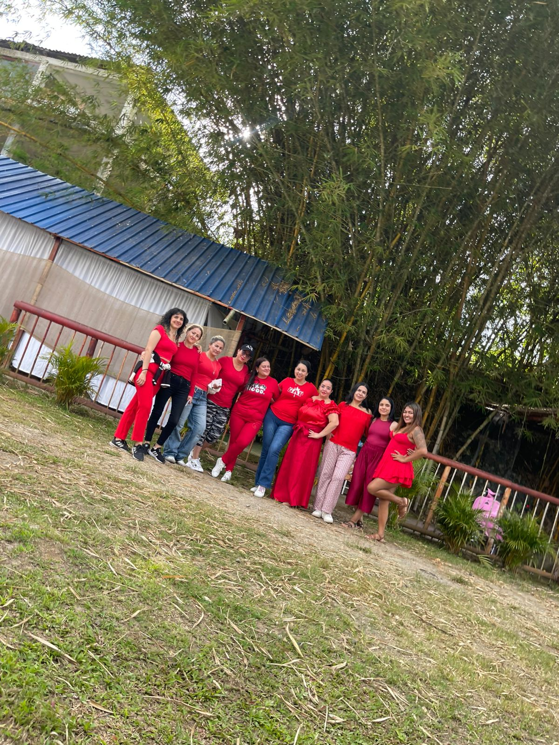

Experiencias

Slide 7

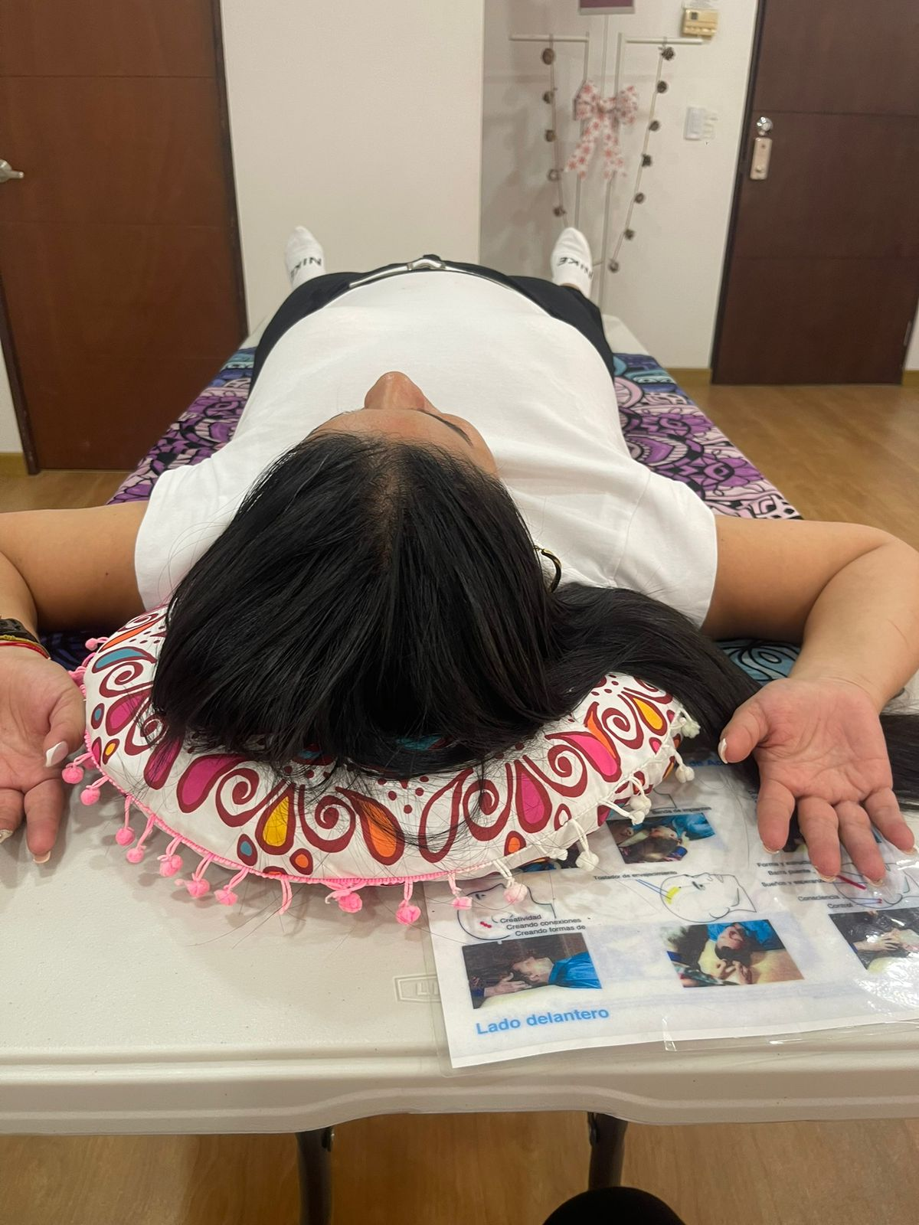

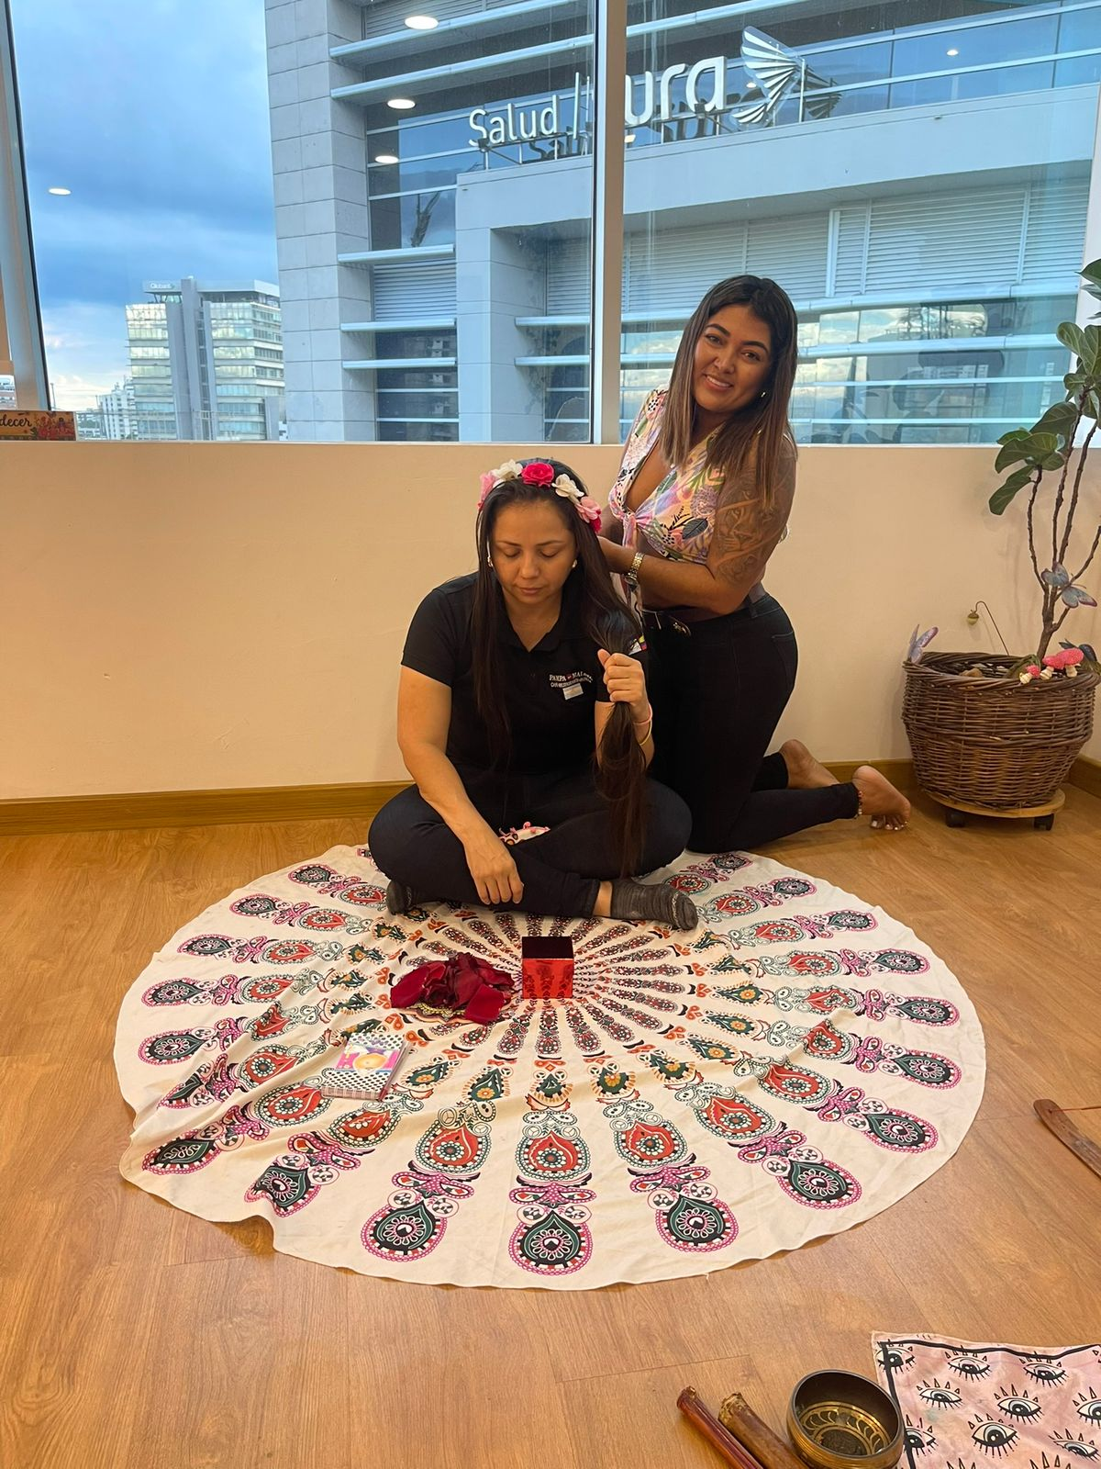
EXPERIENCIA

Slide 8




PRODUCTOS
ORACULOS

Slide 9


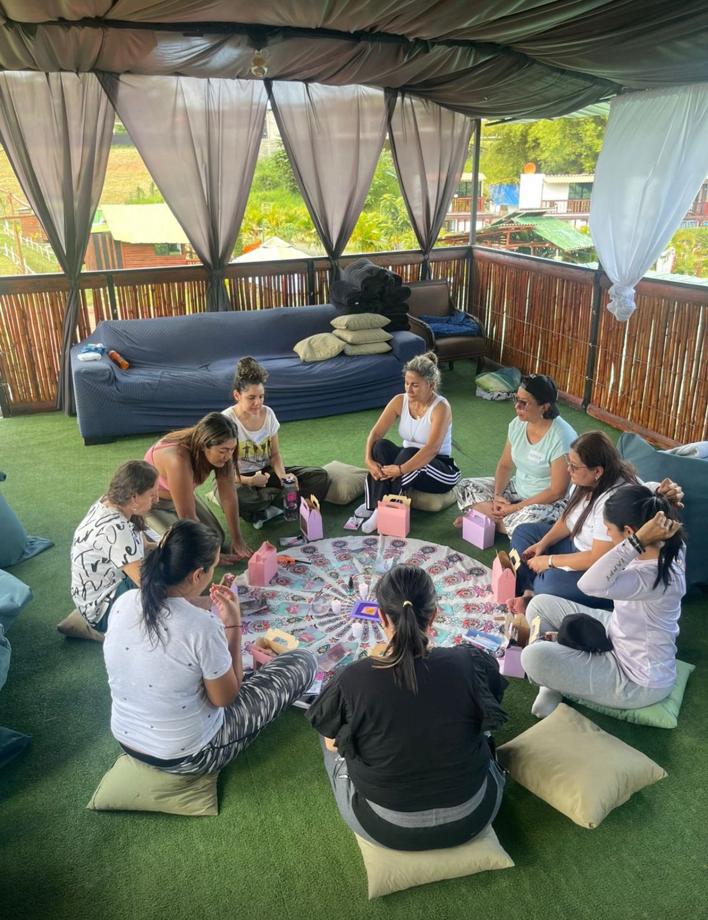

Marcas Aliadas

